Slide 1
CENTRO DE EMPLEO EMPRENDIMIENTO Y COMPETITIVIDAD

Slide 2
QUIENES SOMOS
Somos una instancia de prestación, orientación, y referenciación de servicios que amplían las oportunidades de empleo, autoempleo y emprendimiento de la población.
OBJETIVO GENERAL DEL AREA DE EMPRENDIMIENTO.
Promover la cultura de innovación y emprendimiento en la ciudad de Popayán, mediante herramientas metodológicas que faciliten la creación y fortalecimiento de unidades y proyectos productivos.

Slide 3
PROPÓSITO
Transformar nuestra base productiva a través de la construcción de una alianza de trabajo público-privada, que busque aumentar la productividad y competitividad a través de estrategias para promover:
el desarrollo empresarial,
el emprendimiento,
la productividad,
la competitividad,
la formalización de las Mipymes.
Facilitando el acceso al financiamiento para la generación de más y mejores empleos en el municipio.

Slide 4
TIPOLOGÍA DE PROYECTOS
Buscan generar rentabilidad económica y obtener ganancias en dinero.
PROYECTOS EN GESTACION
Inicio a la posibilidad de una creación empresarial
Ideación y conceptualización
PROYECTOS DE FORTALECIMIENTO
Diversificación de la producción.
PROYECTOS DE ACELERACIÓN
Capitalización
Se incremente el nivel de empleo.
Se genere puestos de trabajo.
Estos proyectos tienen como fin instalar y operar una capacidad transformadora de insumos con el fin de producir bienes con destino a atender necesidades de consumo.

Slide 5
ORGANIZACIÓN DE COMUNIDADES
INDIVIDUAL
COLECTIVO
ASOCIATIVO
GREMIAL

Slide 7
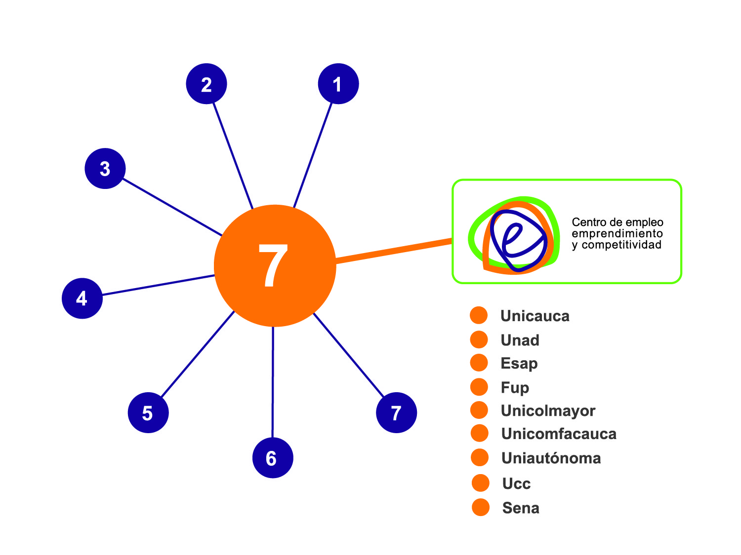
RED REGIONAL DE EMPRENDIMIENTO
2

Slide 8
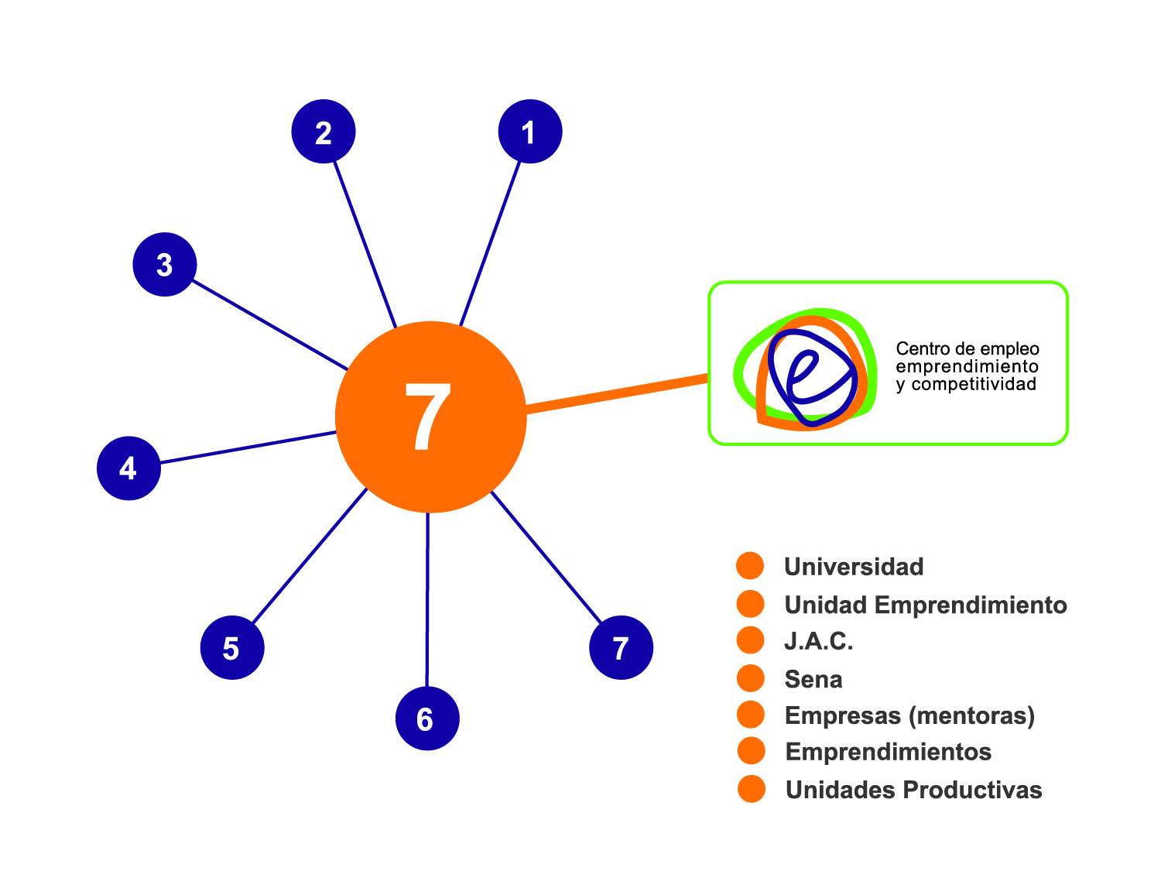
2
CLAVE
Centro Local de Atención y Vivero Empresarial

Slide 9
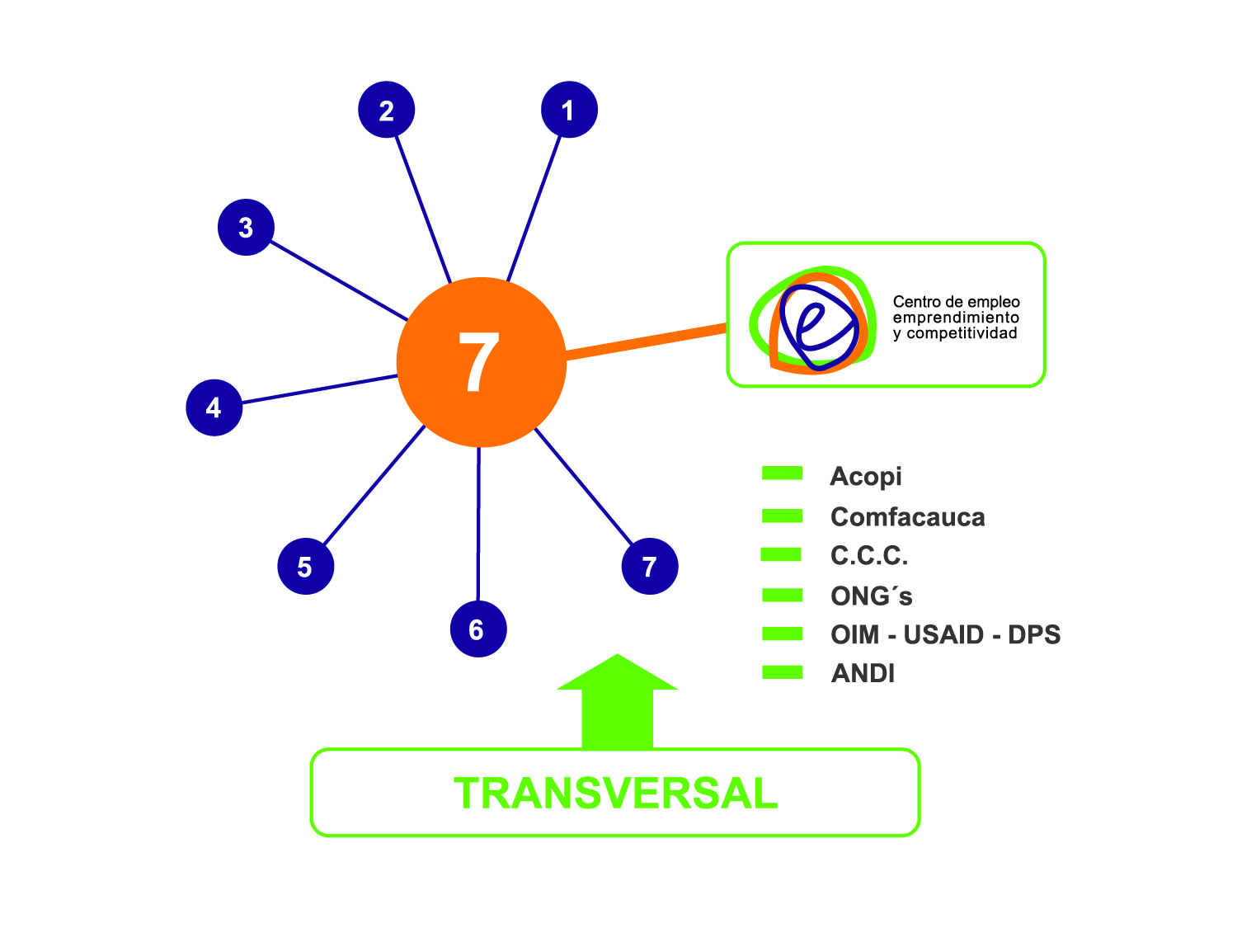
2

Slide 10
2
Secretarías, Oficinas y Entes Descentralizados

Slide 13
FOCO/SECTORES
AGROINDUSTRIA
CULTURA*
TURISMO
TIC
TEXTIL**
1. FORTALECER PROCESOS
Jóvenes asociados
Red de Mujeres
Discapacitados
Empresas con potencial
* Taller de mantenimiento instrumentos de viento. SENA-YAMAHA-SEC.CULTURA
** Cadena sector textil

Slide 14
PROCESO DE ACOMPAÑAMIENTO
SOCIALIZACION
INICIAR PROCESOS DE EMPRENDIMIENTO LIDERAZGO INDIVIDUAL – COLECTIVO – TRABAJO EN EQUIPO
PRESENTACION PROYECTO PARA FINANCIAMIENTO
IDENTIFICACION DE PERSONAS EMPRENDEDORAS
ELABORACION Y ESTRUCTURACION DE UN PROYECTO PRODUCTIVO

Slide 15
Enfoque Diferencial por tipo de Unidad Productiva
Debido a la naturaleza misma de los proyectos, el mercado y los equipos de emprendedores; el gobierno, y toda la institucionalidad de apoyo, a través de las Red Regional de Emprendimiento, deben desarrollar instrumentos especializados para cada uno.

Slide 16
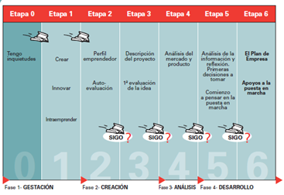
ETAPAS

Slide 17
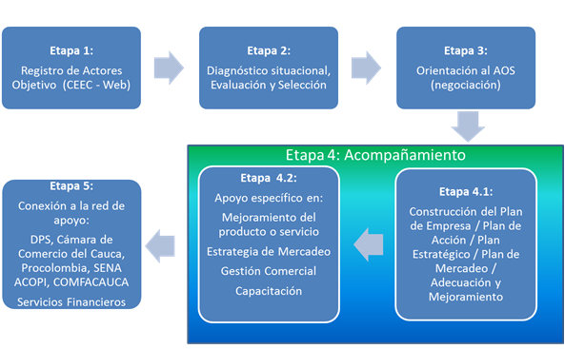
PROCESO DE INTERVENCIÓN

Slide 18
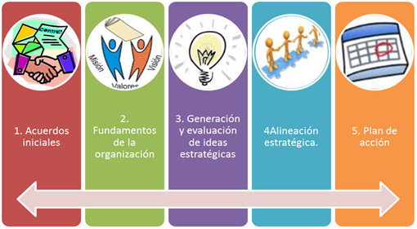
PROCESO DE ACOMPAÑAMIENTO INDIVIDUAL

Slide 19
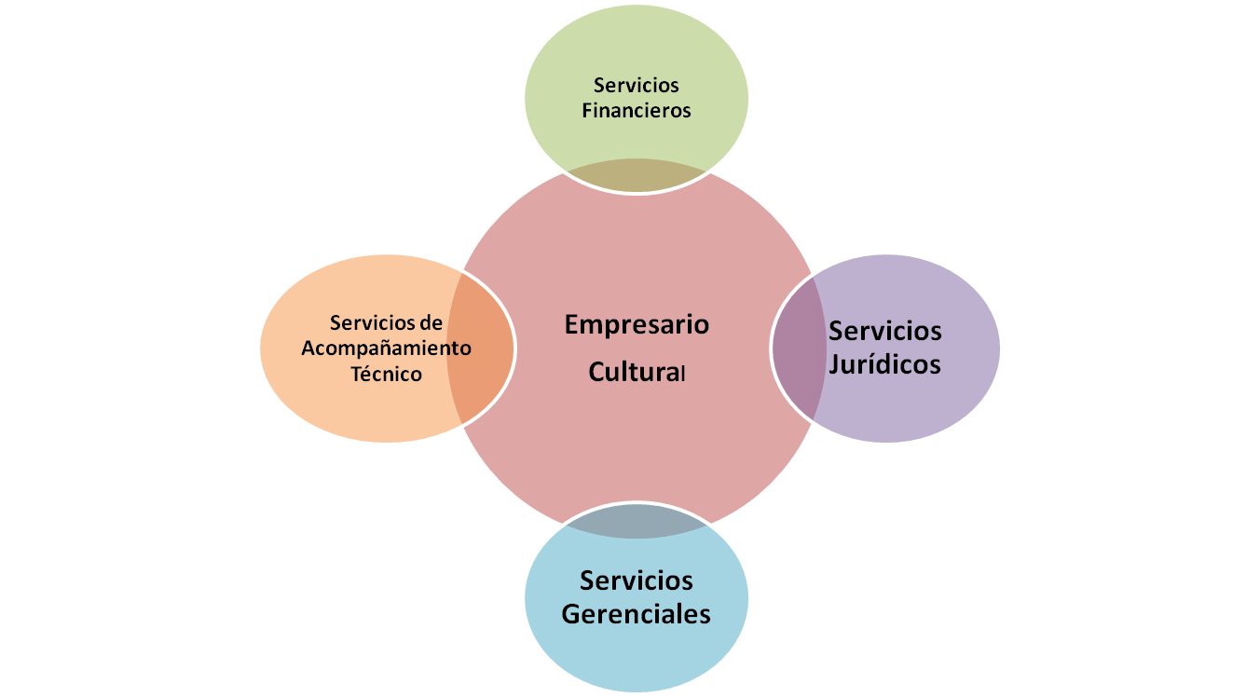
Modelo de Apoyo a Emprendedores/Empresarios
Consultorías especializadas (Banco de Talento IES – SENA)
Plataformas Tecnológicas
Acceso a créditos especiales de fomento al empresario.
Acceso a capital semilla.
Acceso a Fondos de Capital de Riesgo
Emprendedor
Empresario
Capacitación técnicas en temas específicos de cada ocupación.
Acompañamiento en la formulación de planes de negocio.
Acompañamiento en procesos de formalización de empresas.
Acompañamiento en formulación de planes de mercadeo internacional.
Consultas sobre derecho laboral.
Consultas sobre registro de marca y derechos de autor

Slide 20
Casona Rincón Payanés
Teléfono (57-2) 8232284
Email: contacto.ceec@popayan.gov.co
emprendimiento@popayan.gov.co
www.popayan.gov.co
2016 ©

